Slide 1

Заседание Совета по вопросам совершенствования государственной политики в области патриотического воспитания при полномочном
представителе Президента РФ в УФО
(21 ноября 2019 г.)
О ДЕЯТЕЛЬНОСТИ
РЕСУРСНОГО ЦЕНТРА ПО ПОДДЕРЖКЕ
ДОБРОВОЛЬЧЕСТВА В СФЕРЕ КУЛЬТУРЫ БЕЗОПАСНОСТИ И ЛИКВИДАЦИИ ПОСЛЕДСТВИЙ СТИХИЙНЫХ БЕДСТВИЙ Свердловской области
ЛЕВИНА Ирина Анатольевна
Директор ГБПОУ «Свердловский областной медицинский колледж»,
Главный внештатный специалист по управлению сестринской деятельностью
Минздрава России в УрФО и Минздрава Свердловской области,
Заслуженный учитель России

Slide 2
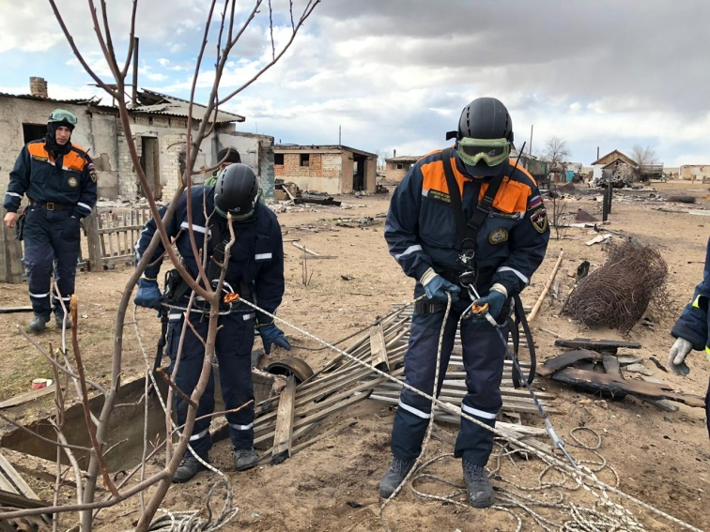
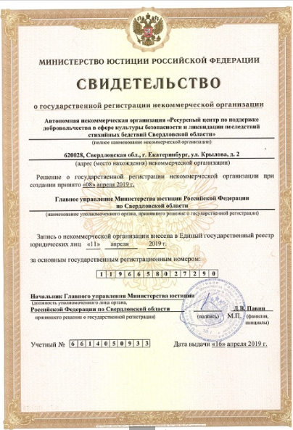
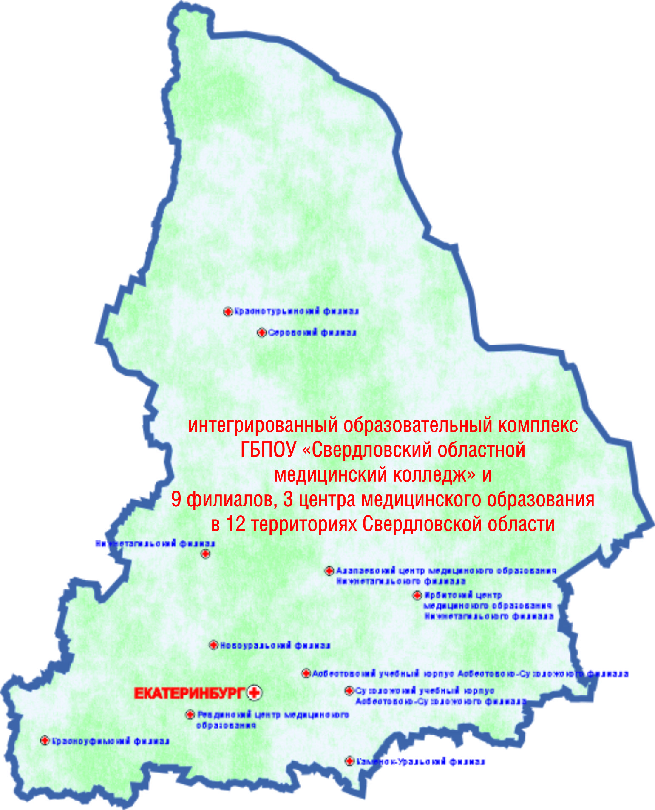
Национальный проект «Образование» Федеральный проект «Социальная активность»
  АНО «Ресурсный центр по поддержке добровольчества в сфере культуры безопасности и ликвидации последствий стихийных бедствий»
  ЦЕЛЬ: создание условий для организации и осуществления комплекса мероприятий, направленных на поддержку и развитие добровольческого движения в сфере культуры безопасности, предупреждение чрезвычайных ситуаций и ликвидаций последствий стихийных бедствий
Notes:
В рамках реализации федерального проекта «Социальная активность» национального проекта «Образование» на территории Свердловской области в апреле 2019 года была создана Автономная некоммерческая организация «Ресурсный центра по поддержке добровольчества в сфере культуры безопасности и ликвидации последствий стихийных бедствий Свердловской области»

Slide 3
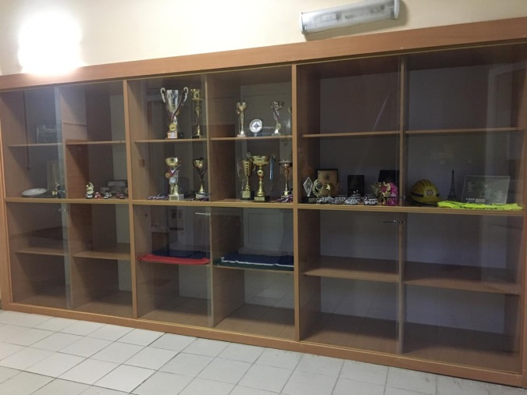
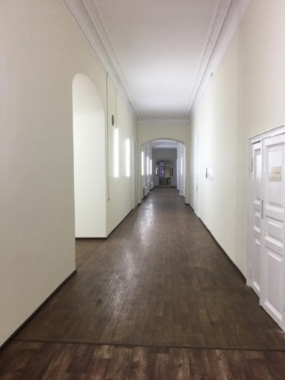
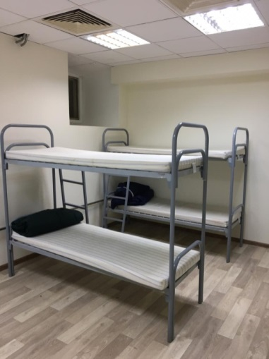
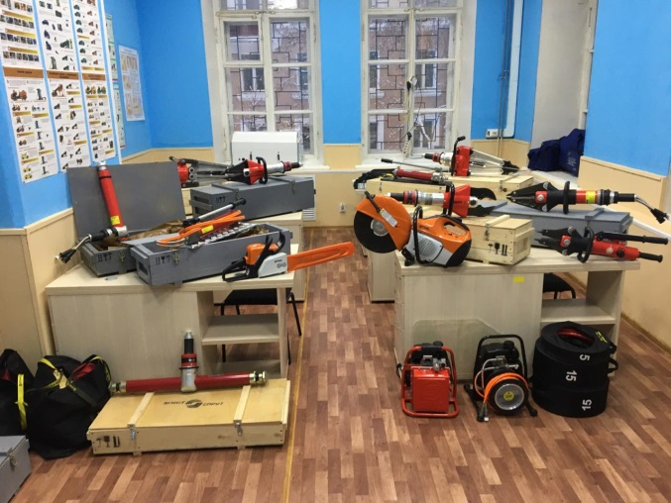
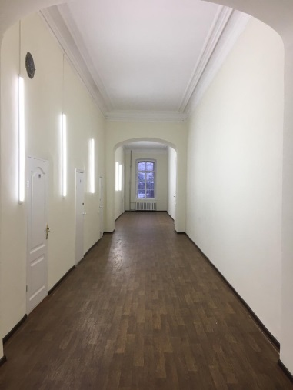
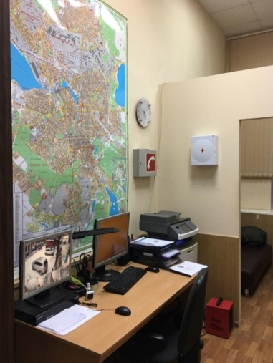
ПОМЕЩЕНИЯ РЕСУРСНОГО ЦЕНТРА
Национальный проект «Образование» Федеральный проект «Социальная активность»
Notes:
С целью реализации деятельности Ресурсного центра ГБПОУ «Свердловский областной медицинский колледж» было предоставлено необходимое помещение: учебные классы, рабочие кабинеты, складские помещение, гараж, помещение дежурной смены

Slide 4
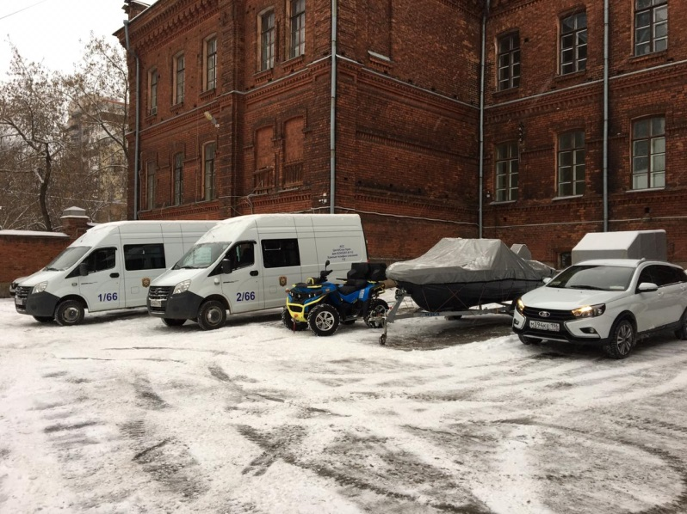
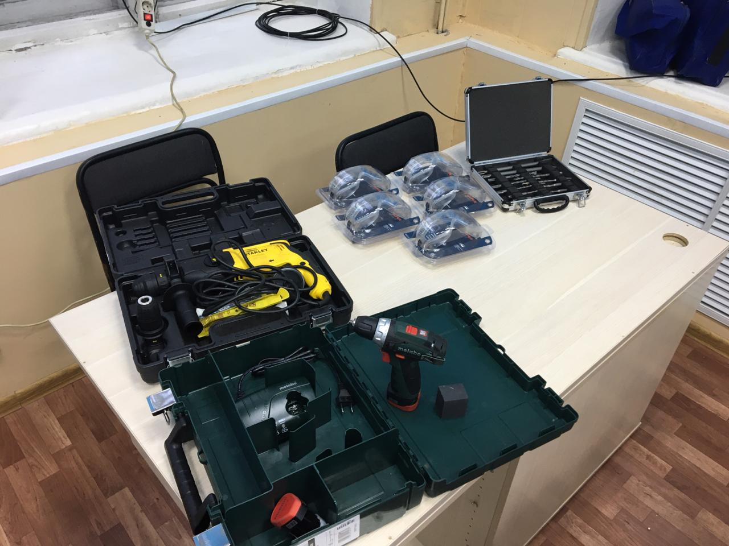
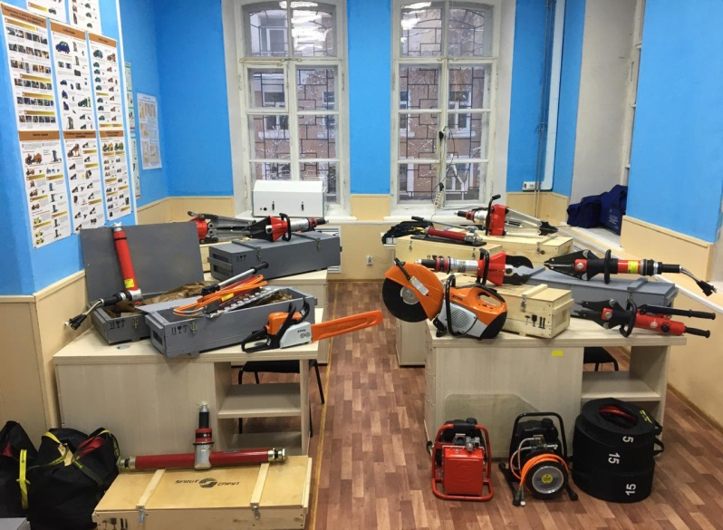
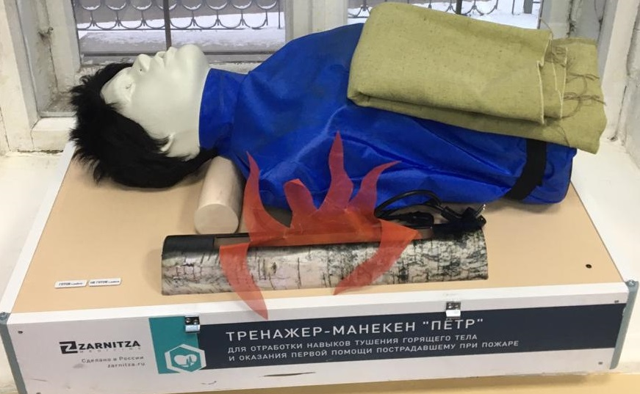
МАТЕРИАЛЬНО – ТЕХНИЧЕСКОЕ ОСНАЩЕНИЕ ЦЕНТРА
Национальный проект «Образование» Федеральный проект «Социальная активность»
Notes:
За счет средств предоставленной субсидии был осуществлён косметический ремонт помещений, приобретено 3 единицы автомобильной техники, 1 Снегоболотоход (квадроцикл), 2 комплекта гидравлического аварийно – спасательного инструмента, воздушно – дыхательные аппараты, бензоинструмент (бензопила, бензорез), модуль пневмокаркасный, тренога спасательная с лебедкой, радиостанции, генератор, 2 единицы плавательного средства «катамаран», тренажеры оказания первой помощи пострадавшим

Slide 5
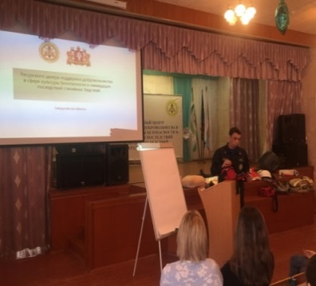
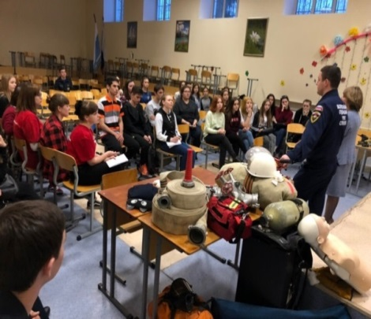
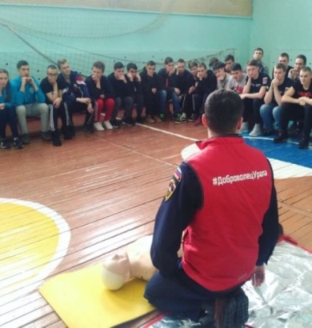
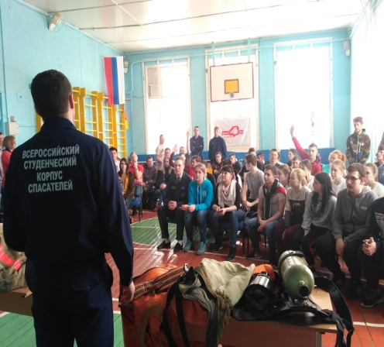
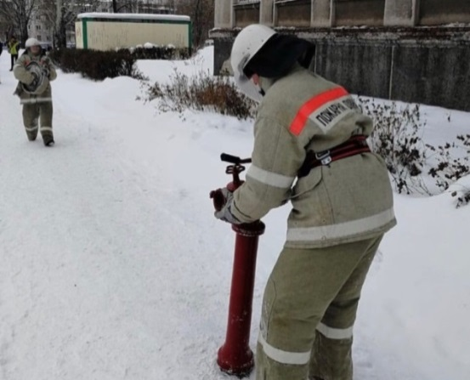
Национальный проект «Образование» Федеральный проект «Социальная активность»
ПРОВЕДЕНИЕ СЛЕТОВ В УПРАВЛЕНЧЕСКИХ ОКРУГАХ ПО ФОРМИРОВАНИЮ ОКРУЖНЫХ И МУНИЦИПАЛЬНЫХ ОТРЯДОВ
27-28.02.2019 г. – в г. Нижний Тагил, Горнозаводской округ – 67 чел.
05-06.03.2019 г. – в г. Красноуфимск, Западный округ – 54 чел.
12-13.03.2019 г. – в г. Серов, Северный округ - 62 чел.
20-21.02.2019 г. – в г. Каменск-Уральский, Южный округ – 49 чел.
19-20.03.2019 г. – в г. Алапаевск, Восточный округ – 72 чел.
Notes:
С момента создания организации и по настоящее время был проделан огромный пласт работы по развитию добровольческого движения в сфере культуры безопасности, предупреждению чрезвычайных ситуаций и ликвидаций последствий стихийных бедствий.На старте реализации проекта, в рамках окружных слетов волонтеров, в 5 управленческих округах Свердловской области была произведена презентация Ресурсного центра, с созданием окружных штабов и отрядов добровольцев спасателей

Slide 6
Национальный проект «Образование» Федеральный проект «Социальная активность»
ОБУЧЕНИЕ И ПОДГОТОВКА
ДОБРОВОЛЬЦЕВ-СПАСАТЕЛЕЛЕЙ
по программе волонтёров безопасности массовых мероприятий
по оказанию первой помощи на спортивных мероприятиях
по обучающей программе «Первая психологическая помощь»
по программам первоначальной подготовки спасателей
  проведение открытых занятий по правилам действий при чрезвычайных ситуациях в дошкольных и образовательных организациях
  подготовка инструкторов-добровольцев по программе «Первая помощь»
  организация прохождения практики добровольцев в профессиональных спасательных и пожарно-спасательных формированиях для получения практических навыков спасательного дела
  учебно-тренировочные сборы по направлениям
  обучение руководителей и лидеров молодёжного добровольчества Уральского федерального округа в области культуры безопасности
Notes:
В рамках своей деятельности Центром регулярно реализуется подготовка добровольце по программам: Первоначальная подготовка спасателей, подготовка матросов – спасателей, оказание первой помощи пострадавшим, подготовка добровольцев для обеспечения безопасности на массовых мероприятиях, подготовка добровольных пожарных, подготовка по основам выживания в природных условиях. За период 2019 года обучение по данным программа прошло более 2500 человек, 18 из которых успешно прошли аттестацию на присвоение статуса спасателя, с выдачей удостоверения и книжки спасателя в аттестационной комиссии Свердловской области по аттестации аварийно – спасательных служб, аварийно – спасательных формирований, спасателей и граждан приобретающих статус спасателей на территории Свердловской области

Slide 7
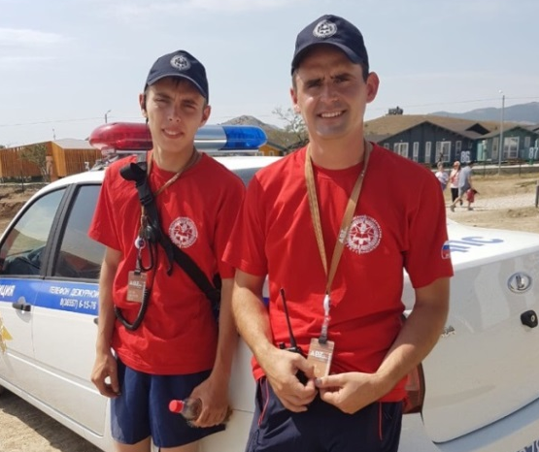
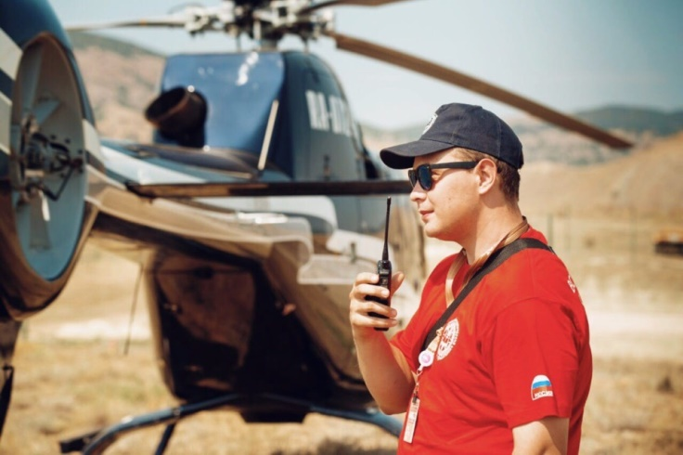
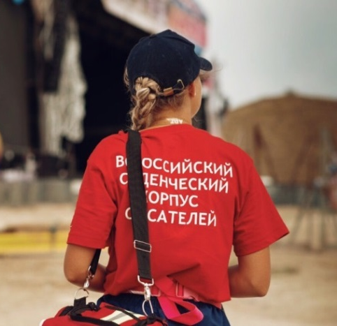
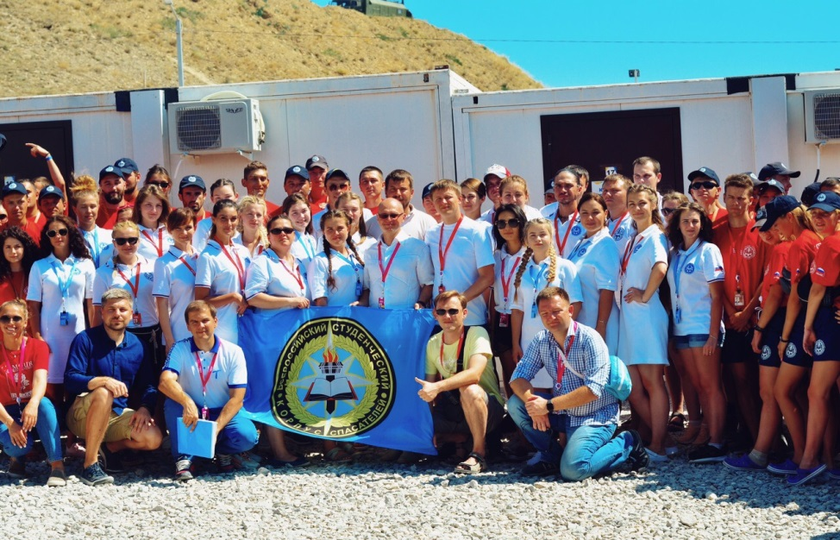
Национальный проект «Образование» Федеральный проект «Социальная активность»
ОБЕСПЕЧЕНИЕ БЕЗОПАСНОСТИ ВСЕРОССИЙСКОГО ФЕСТИВАЛЯ
«ТАВРИДА-АРТ», КРЫМ, г. СУДАК , АВГУСТ 2019
Notes:
Прошедшие подготовку и обучение добровольцы спасатели более 50 принимали участи в обеспечении безопасности на массовых мероприятиях, одним из ярких примеров стало обеспечение безопасности Всероссийского фестиваля на территории республики Крым «Таврида – Арт»

Slide 8
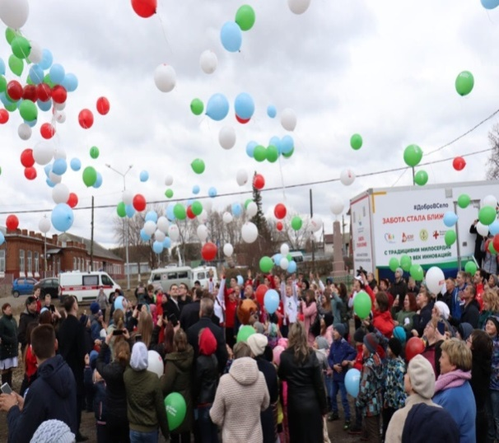
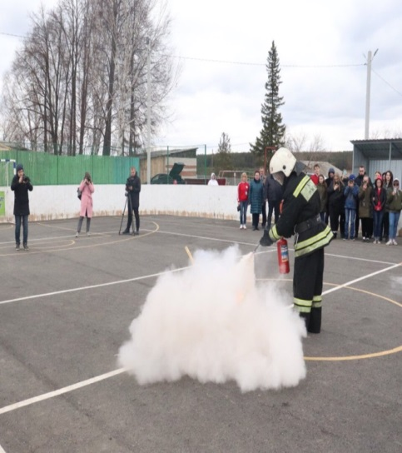
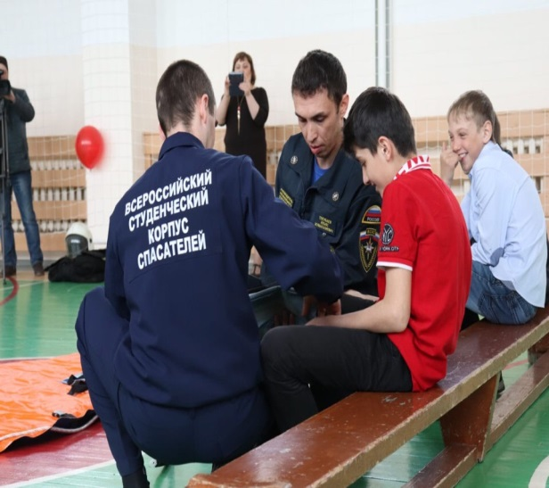
Национальный проект «Образование» Федеральный проект «Социальная активность»
УЧАСТИЕ ДОБРОВОЛЬЦЕВ РЕСУРСНОГО ЦЕНТРА ВО ВСЕРОССИЙСКОЙ АКЦИИ «ДОБРО В СЕЛО»
Выезды в сельские территории Свердловской области для участия во Всероссийской акции «Добро в Село».
Пропаганда ценностей культуры безопасности, мастер-классы:
- правила использования первичных средств пожаротушения;
- оказание первой помощи пострадавшим;
- правила спасения утопающих;
- ориентирование на местности и сигналы бедствия;
- подворовые обходы с целью профилактики пожаров и консультаций населения частного сектора
Notes:
Профилактическая работа по пропаганде культуры безопасности с населением:
-проведение открытых мастер классов с подрастающим поколение в общеобразовательных и дошкольных учреждениях – более 70 мероприятий
- пропаганда ценностей культуры безопасности, проведение мастер-классов по правилам использования первичных средств пожаротушения, оказание первой помощи пострадавшим, правила спасения утопающих, ориентирование на местности и подача сигналов бедствия,подворовые обходы с целью профилактики пожаров и консультаций населения частного секторав сельских территориях в рамках Всероссийской акции «Добро в село» - осуществлено 193 выезда

Slide 9
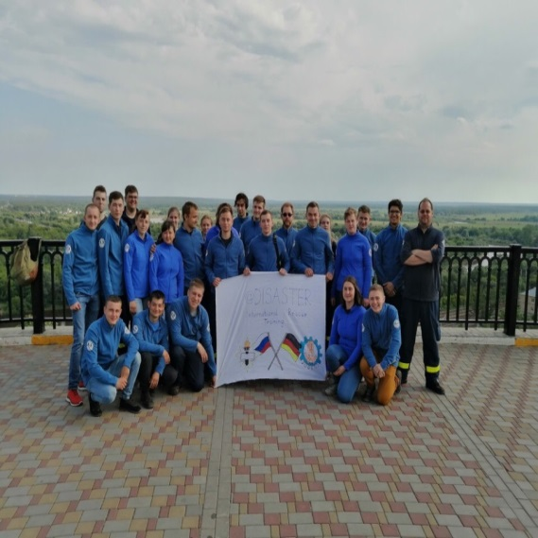
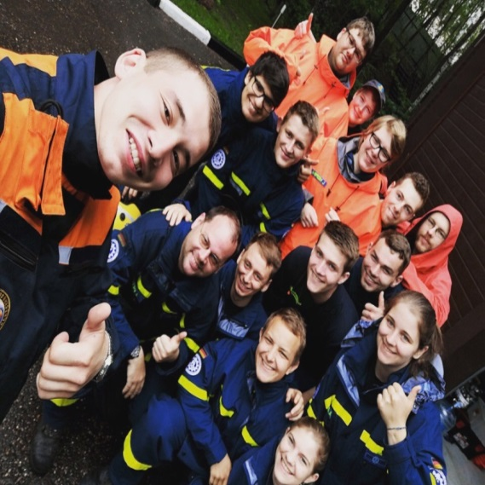
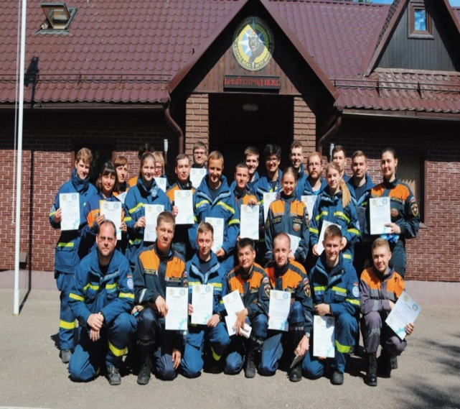
Национальный проект «Образование» Федеральный проект «Социальная активность»
УЧАСТИЕ В МЕЖДУНАРОДНЫХ УЧЕБНО-ТРЕНИРОВОЧНЫХ СБОРАХ ПО СПАСАТЕЛЬНЫМ КОМПЕТЕНЦИЯМ «DISASTER2019» - МАЙ 2019
Notes:
Так же в Ресурсном центром осуществляется международное сотрудничество с волонтерами в ЧС с Федеративной республикой Германия. В июле 2019 года на протяжении 10 дней, 10 добровольцев спасателей приняли участие в обмене опытов в г. Вупперталь, Германия, в рамках которых познакомились с методикой спасения коллег из Германии.
24 – 27 сентября 2019 года в поселке студенческий был организован и проведен Слет студенческих спасательных формирований УРФО «Вектор спасения – Урал», в котором участникам представилась возможно отработать практические навыки и локализации и ликвидации последствий чрезвычайных ситуаций природного и техногенного характера

Slide 10
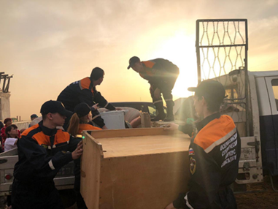
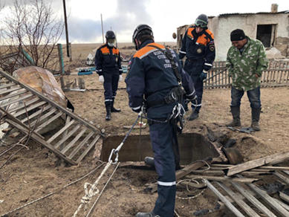
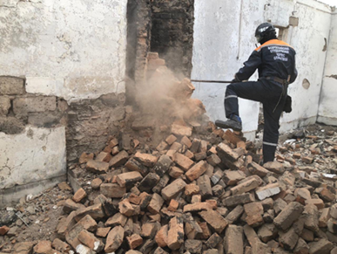
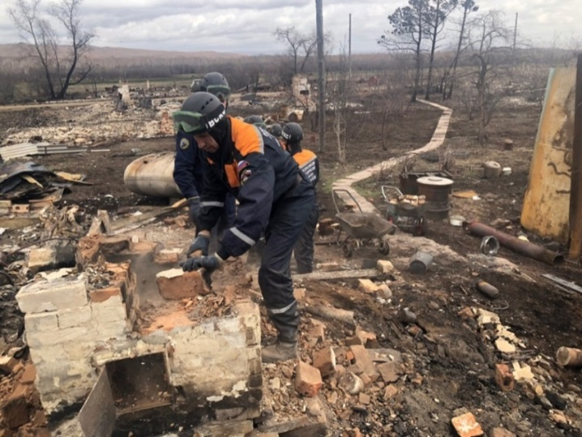
Национальный проект «Образование» Федеральный проект «Социальная активность»
УЧАСТИЕ В ЛИКВИДАЦИЯ ПОСЛЕДСТВИЙ ЧС И ПОМОЩИ НАСЕЛЕНИЮ НА ТЕРРИТОРИИ ЗАБАЙКАЛЬСКОГО КРАЯ
Notes:
Одной из важнейших задач Ресурсного центра – это локализация и ликвидация последствий чрезвычайных ситуаций на территории.
За 2019 год 30 добровольцев спасателей Ресурсного центра в составе сводной группировки Всероссийского студенческого корпуса спасателей приняли участие в ликвидации последствий 3 крупнейший чрезвычайных ситуациях на территории России.
С 1 по 14 мая 2019 года 11 добровольцев спасателей Ресурсного центра приняли участие в ликвидации последствий пожаров в Забайкальском крае, Работы по ликвидации последствий проводились в Селах Усть – Ималка, Чиндагатай, Шара. За период пребывание добровольцев на территории Забайкальского края была проведена работа по разбору опасных конструкций, внутренний разбор уцелевшего имущества, очистка колодцев предназначенных для питьевой воды, восстановление загонов для скота, обеспечение безопасности населения в связи с сильными ветрами и песчаными бурями

Slide 11
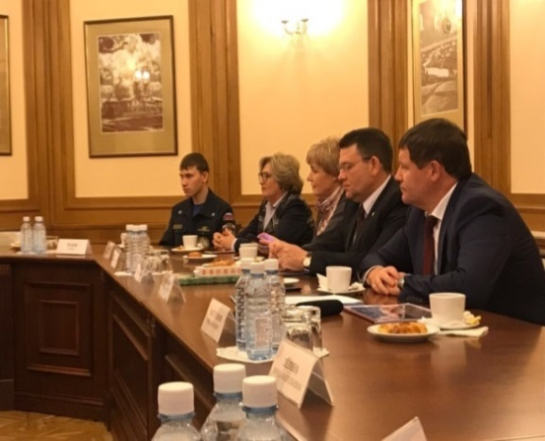
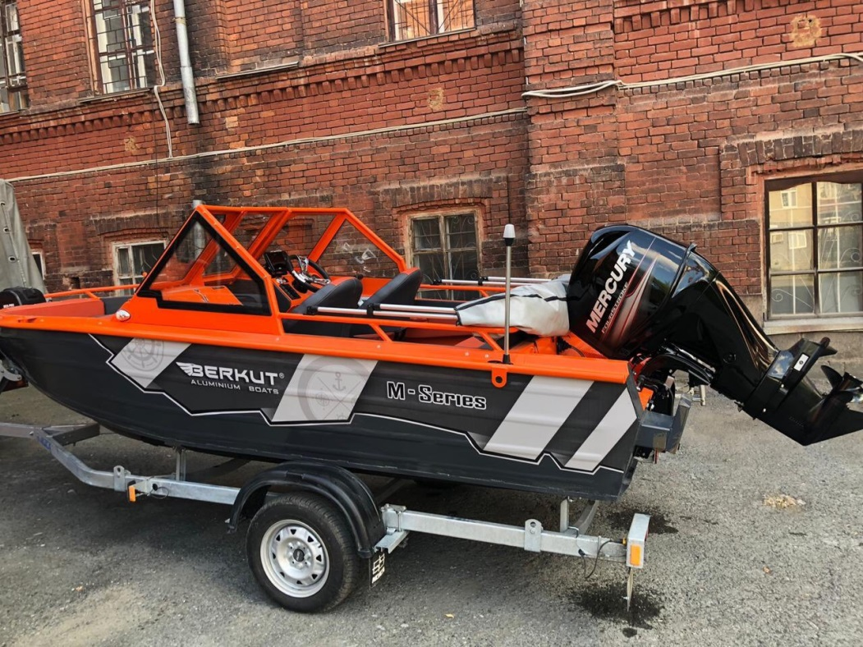
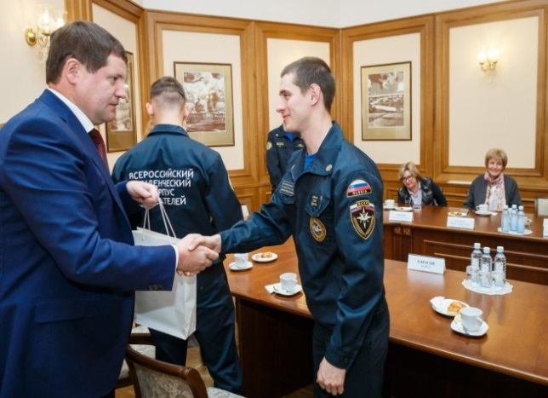
Национальный проект «Образование» Федеральный проект «Социальная активность»
ТОРЖЕСТВЕННЫЙ ПРИЕМ ВИЦЕ-ГУБЕРНАТОРА
СВЕРДЛОВСКОЙ ОБЛАСТИ С.Ю.БИДОНЬКО УЧАСТНИКОВ ЛИКВИДАЦИИ ПОСЛЕДСТВИЙ ПОЖАРОВ НА ТЕРРИТОРИИ ЗАБАЙКАЛЬСКОГО КРАЯ
По итогам встречи добровольцев Ресурсного центра с Вице-Губернатором Свердловской области С.Ю. Бидонько, за высокие показатели деятельности добровольцев было подарено плавательное средство Катер «Беркут – М серии»
Notes:
Работа добровольцев была отмечена словами благодарности от жителей, пострадавших в результате пожаров. По прибытию добровольцев спасателей Ресурсного центра, состоялся торжественный прием Вице – Губернатора Свердловской области С.Ю. Бидонько с участниками ликвидации последствий пожаров на территории Забайкальского края, по итогам которой Ресурсному центру был подарен Катер «Беркут – М серии».

Slide 12
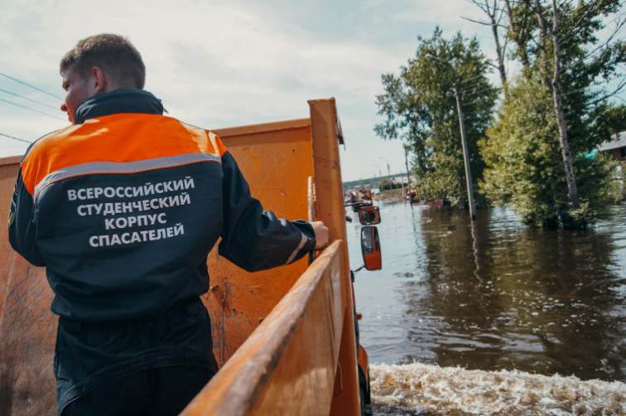
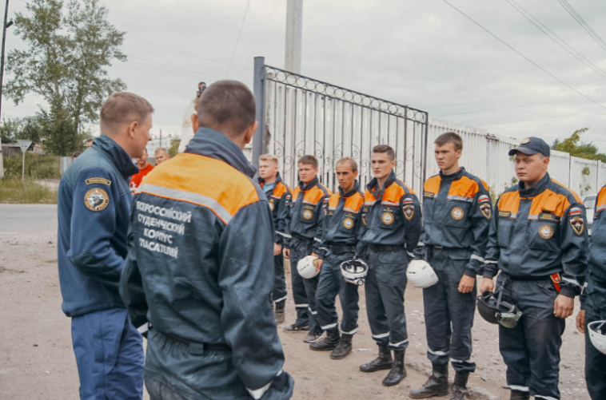
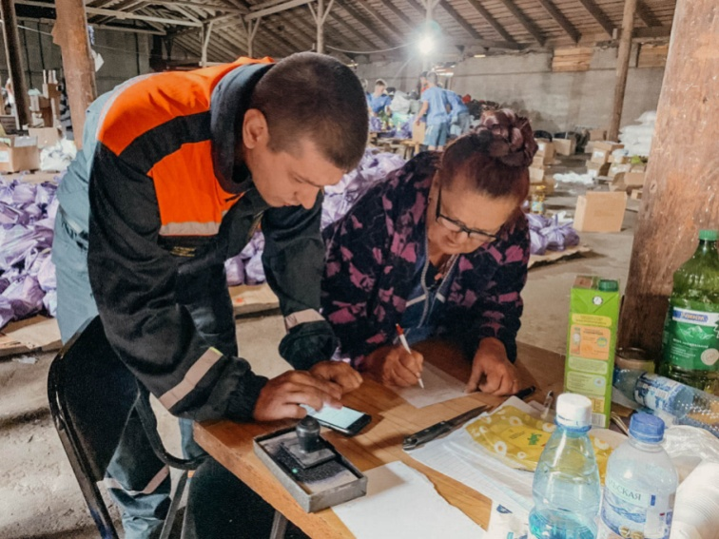
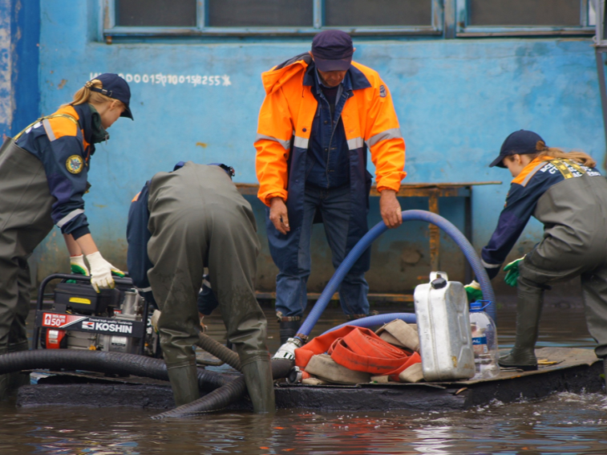
Национальный проект «Образование» Федеральный проект «Социальная активность»
УЧАСТИЕ В ЛИКВИДАЦИЯ ПОСЛЕДСТВИЙ ЧС И ПОМОЩИ НАСЕЛЕНИЮ ПОСТРАДАВШИХ ТЕРРИТОРИЙ ИРКУТСКОЙ ОБЛАСТИ, ИЮНЬ-ИЮЛЬ 2019
Notes:
С 6 июля по 5 августа 2019 года 3 добровольца спасателя приняли участие в ликвидации последствий наводнения в г. Тулун Иркутской области. За период пребывание добровольцы спасатели оказывали помощь местному населению в просушке домов, откачке воды и подвалов домов, разборам пострадавших от наводнения конструкций домов.

Slide 13
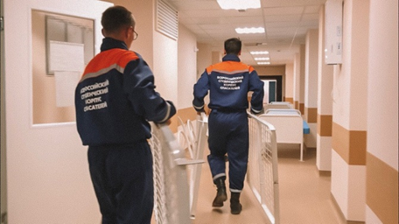
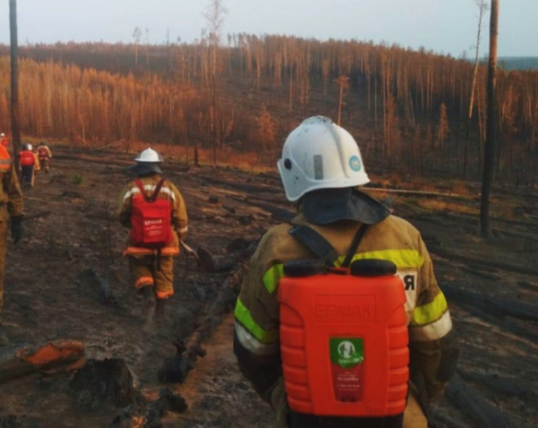
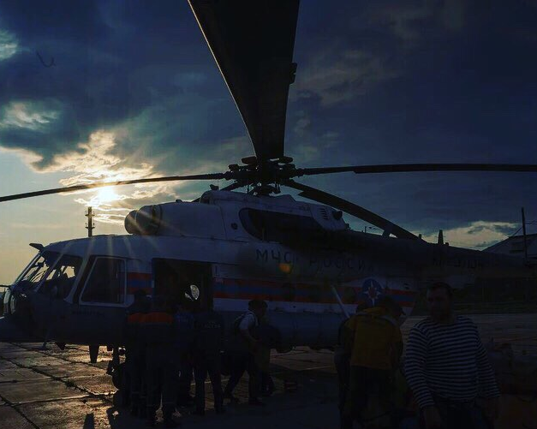
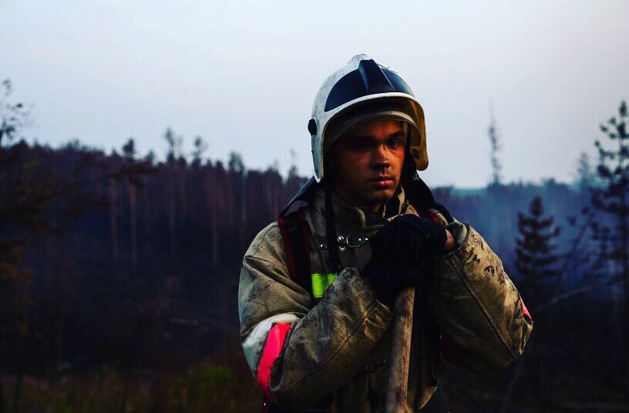
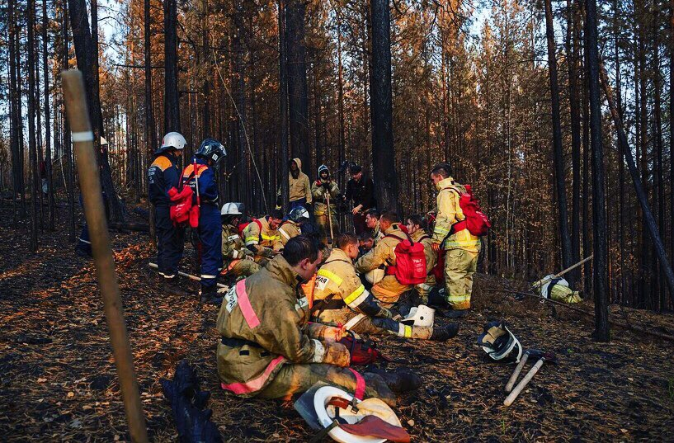
Национальный проект «Образование» Федеральный проект «Социальная активность»
УЧАСТИЕ В ЛИКВИДАЦИЯ ПОСЛЕДСТВИЙ ЧС И ПОМОЩИ НАСЕЛЕНИЮ ПОСТРАДАВШИХ ТЕРРИТОРИЙ КРАСНОЯРСКОГО КРАЯ, АВГУСТ 2019
Notes:
С 8 по 25 августа 2019 года 15 добровольцев спасателей приняли участие в локализации и ликвидации последствий пожаров на территории Бугачанского района, Красноярского рая, Добровольцами спасателями осуществлялась работ по опашке лесного массива, и тушения очагов возгорания. Так же за период пребывания в Бугачанском районе была оказана помощь местному населению в переезде больницы из старого здание в новое, разбор сгоревших конструкций, гуманитарная помощь, и проведение мастер – классов по пропаганде культуры безопасности с подрастающим поколениям в пришкольных лагерях

Slide 14
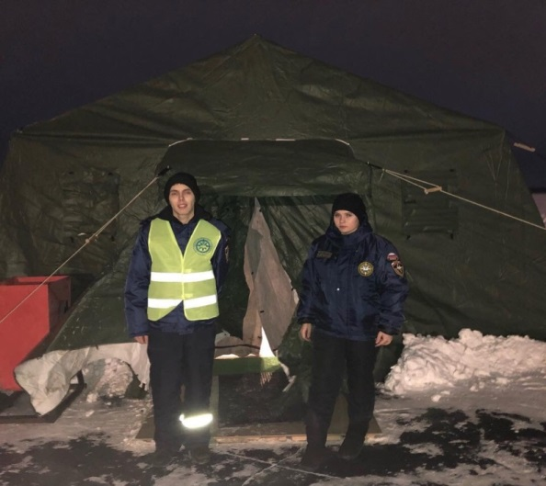
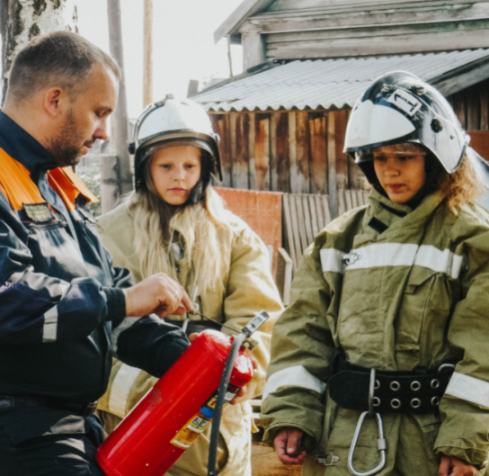
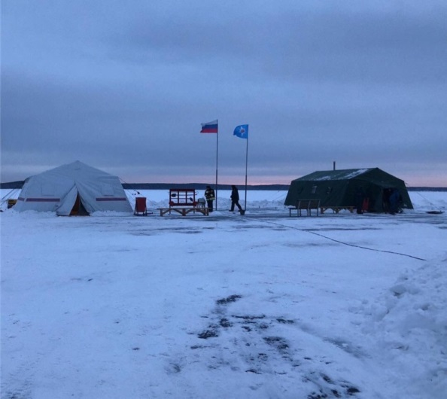
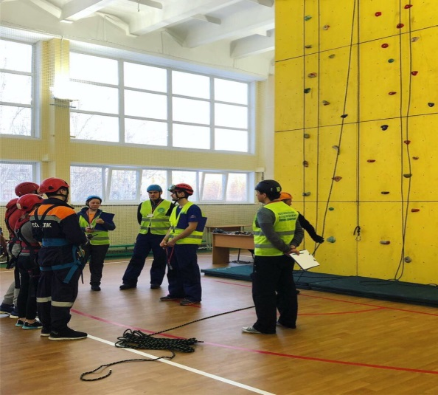
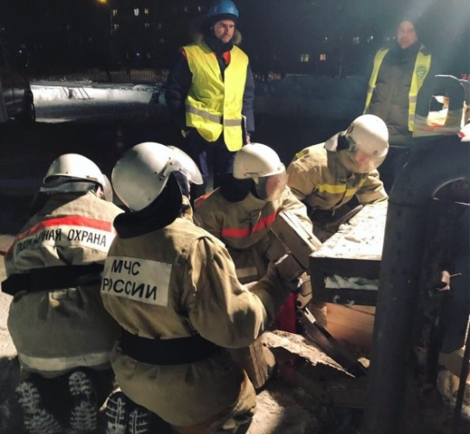
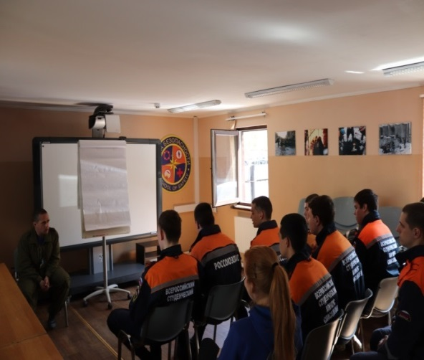
ЦЕНТРСПАС - УРАЛ
Национальный проект «Образование» Федеральный проект «Социальная активность»
Notes:
17 октября 2019 года Ресурсным центром был создан Общественное аварийно – спасательное формирование «ЦентрСпас - Урал», 31 октября 2019 года «ЦентрСпас - Урал» успешно прошел процедуру аттестации в аттестационной комиссии Свердловской области по аттестации аварийно – спасательных служб, аварийно – спасательных формирований, спасателей и граждан приобретающих статус спасателей на территории Свердловской области на право ведение поисково – спасательных работ

Slide 15


Notes:
Благодарим Правительство региона за поддержку деятельности и инициатив Ресурсного центра по поддержке добровольчества в сфере культуры безопасности и ликвидации последствий стихийных бедствий Свердловской области.

